Slide 1
Visão computacional
Nielsen Castelo Damasceno

Slide 2
Visão Computacional
A visão computacional lida com o desenvolvimento de bases teóricas e algorítmicas para as quais informações úteis do mundo real 3D podem ser automaticamente extraídas e analisadas de únicas ou múltiplas imagens 2D desse mundo.
Ares correlatas:
Processamento de Imagens.
Computação Gráfica.
Reconhecimento de Padrões.
Robótica.
Aprendizagem de Máquina.

Slide 3
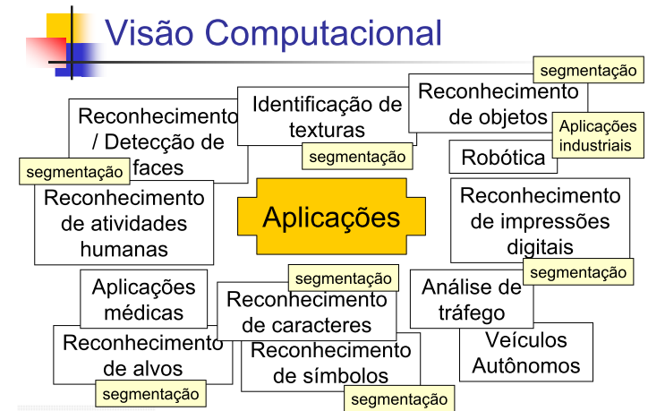

Slide 4
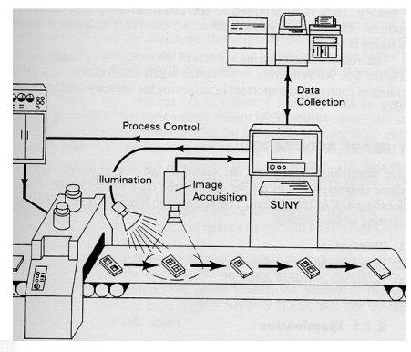
Industria

Slide 5
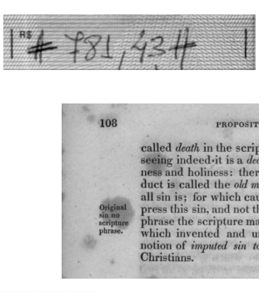
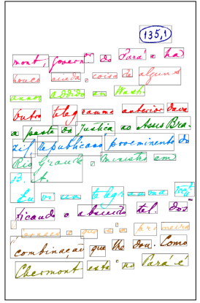
Reconhecimento de caracteres

Slide 6
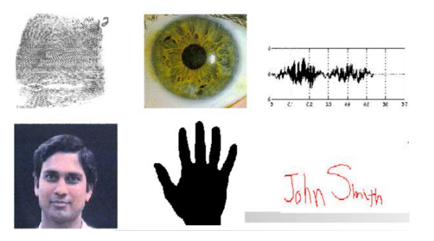
Biometria

Slide 7
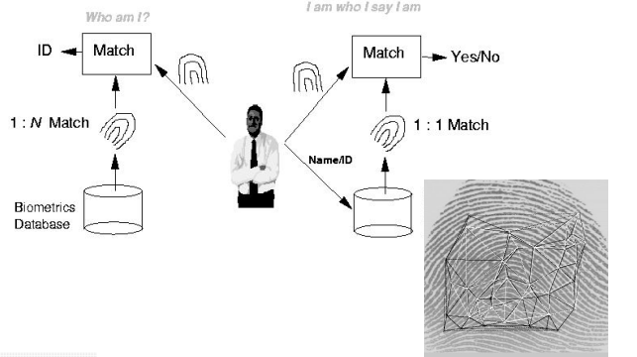
Impressão digital

Slide 8
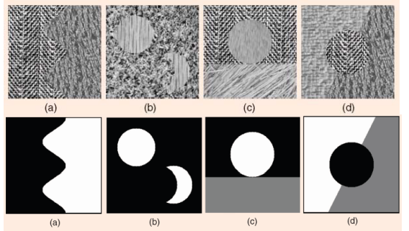
Análise de textura

Slide 9
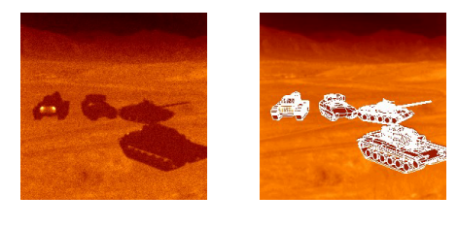
Reconhecimento de alvo

Slide 10
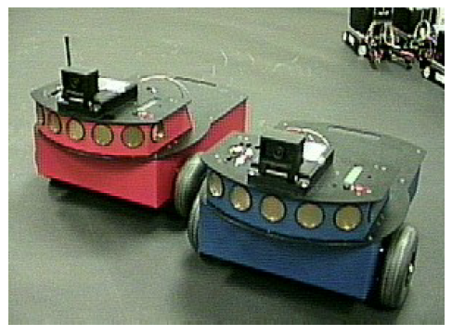
Veículos autônomos

Slide 11
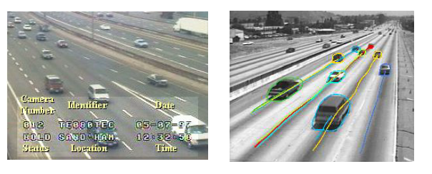
Análise de tráfego

Slide 12
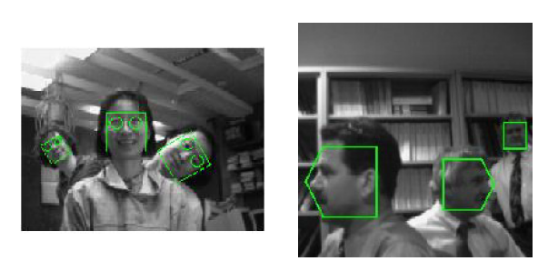
Detecção de faces

Slide 13
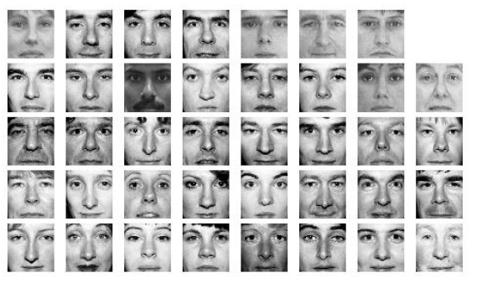
Reconhecimento de faces

Slide 14
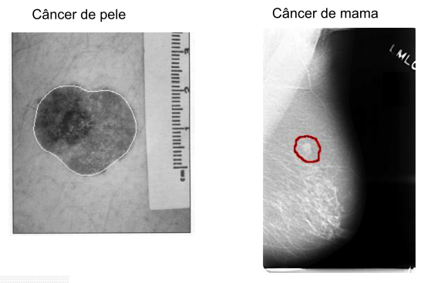
Aplicações médicas

Slide 15
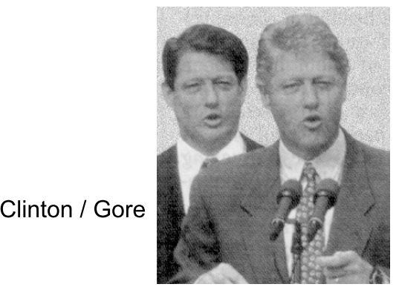
Dificuldades

Slide 16
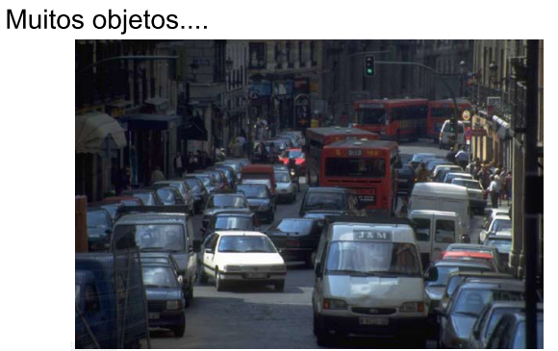
Dificuldades

Slide 17
Etapas
Esquema global de um sistema que utiliza visão computacional;
Segmentação
Representação
e descrição
Pré-processamento
Base
do conhecimento
Reconhecimento e interpretação
Problema
Aquisição
de imagem
Resultado

Slide 18
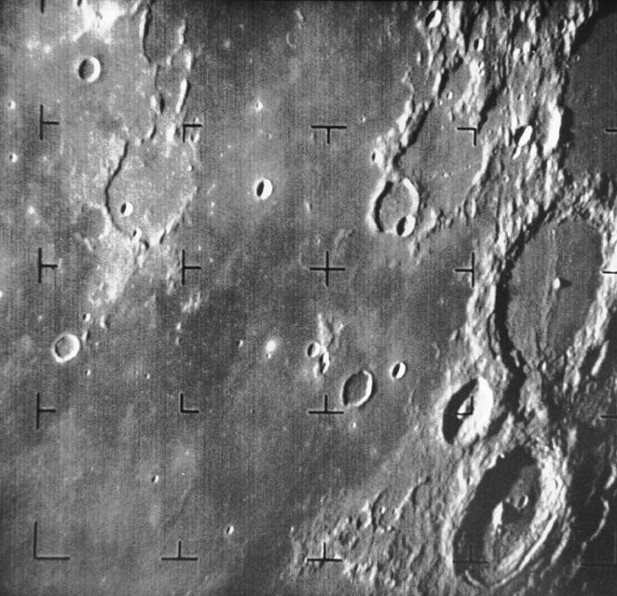
Origem
No final de 1920 na indústria de jornais em Nova York.
No inicio do programa espacial nos anos 60 surgiram os primeiros algoritmos de processamento de imagem.
Primeira foto tirada da lua por
uma espaçonave americana (1964)

Slide 19
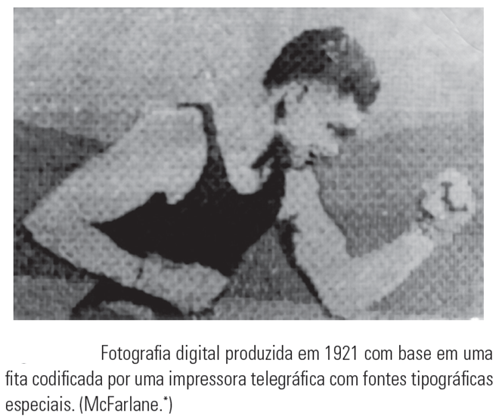
Origem

Slide 20
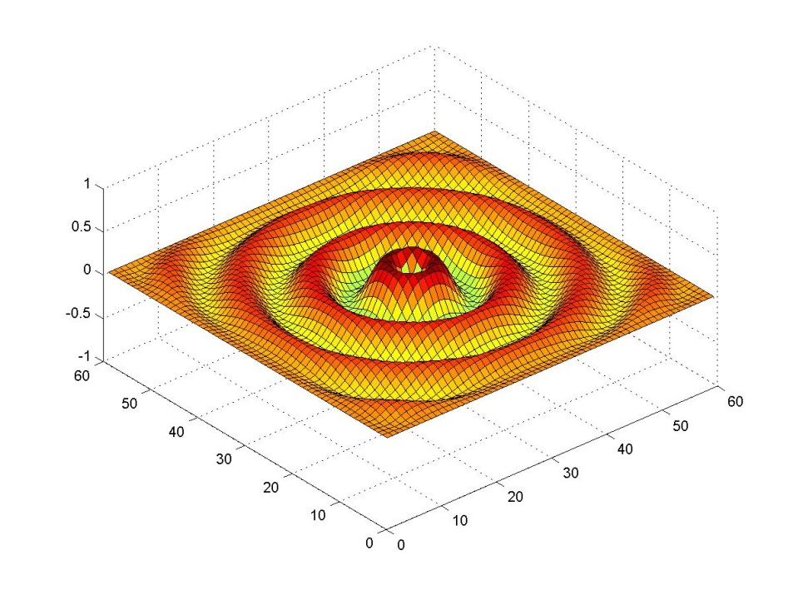
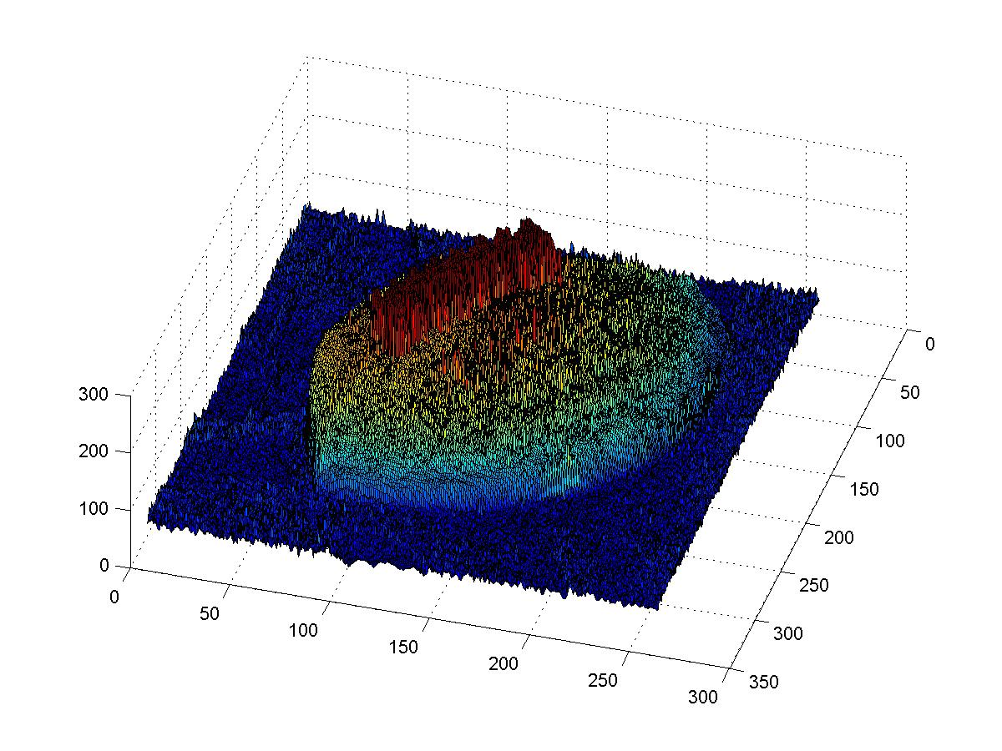
Introdução
Conceitos Iniciais
Imagem: função f(x,y)
Analógica:
Imagem gravada em um rolo de filme
Imagem de uma TV com tubo de imagem

Slide 21

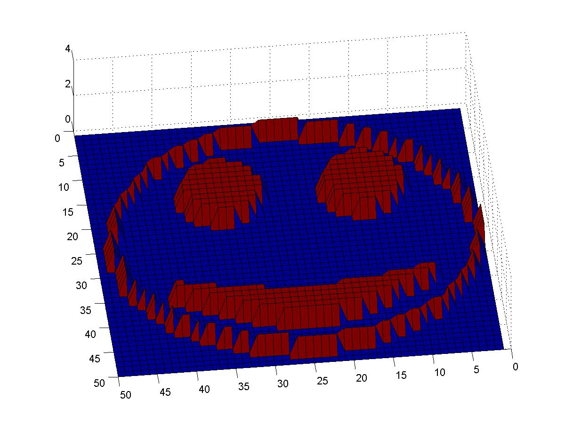
Introdução
Conceitos Iniciais
Imagem: função f(x,y)
Digital (discreta no espaço e quantizado em magnitude):
Imagens codificadas em bits exibidas por uma tela LCD

Slide 22
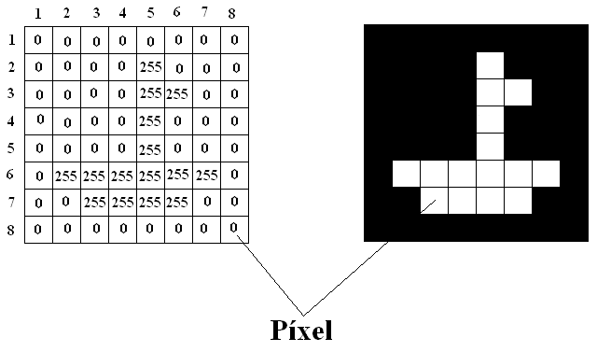
Introdução
Conceitos Iniciais
Píxel(picture element): valor unitário que representa a intensidade luminosa em uma região espacial (x,y) de uma imagem. Unidade que compõe a matriz que corresponde à uma imagem digital.

Slide 23
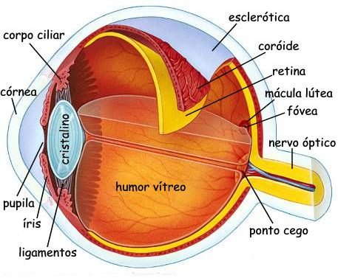
Introdução

Slide 24
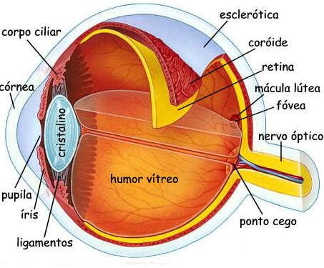
Introdução
Córnea funciona como uma lente.
A imagem de forma na retina.
A íris controla a quantidade de luz
que penetra no olho humano.
A abertura central da íris é a pupila
ela expande ou contrai de acordo
com a quantidade de luz.

Slide 25
Introdução
Retina: Composta por duas células sensível a luz.
Os cones e bastonetes.
Essas células transformam energia luminosa das imagens em impulsos elétricos que são transmitidos ao cérebros pelo nervo óptico.
Cones: Sensível a cor, e tem capacidade de distinguir detalhes da imagem.
Bastonetes: Sensível a baixa luminosidade e permite uma percepção geral da imagem.

Slide 26
Relação olho e câmera fotográfica
O obturador da câmera possui função similar a pálpebra do olho.
O diafragma de uma câmera controla a quantidade de luz que atravessa as lentes, similar à íris do olho humano.
As lentes da câmera são análogas ao conjunto formado pelo cristalino e córnea, cujo objetivo comum é focalizar a luz para tornar a luz nítidas as imagens que serão formadas.

Slide 27
Iluminação e refletância
A função f(x,y) pode ser caracterizada por dois componentes:
A quantidade da iluminação da fonte que incide na cena que está sendo vista.
A quantidade de iluminação refletida pelos objetos na cena.
São expressos por i(x,y) e r(x,y), repectivamente.
As duas funções se combinam como um produto para se forma f(x,y):
f(x,y)=i(x,y)r(x,y)
onde 0 < i(x,y) < ∞ (Eq 1)
e 0 < r(x,y) < 1 (Eq 2)

Slide 28
Iluminação e refletância
A equação 2 indica que a refletância está entre 0 (absorção total) e 1 ( refletância total).
A natureza de i é determinada pela fonte de iluminação e r é determinado pelas características dos objetos na cena.

Slide 29
Representação imagem digital
Domínio espacial, com x e y sendo chamadas de variáveis espaciais e coordenadas espaciais.
f(x,y,z), os dois eixos x e y determinam a localização espacial e o terceiro representando os valores de f (intensidade).

Slide 30
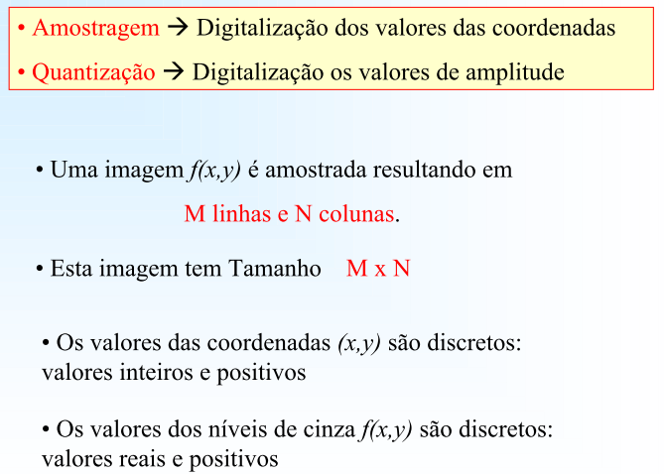
Representação de imagens

Slide 31
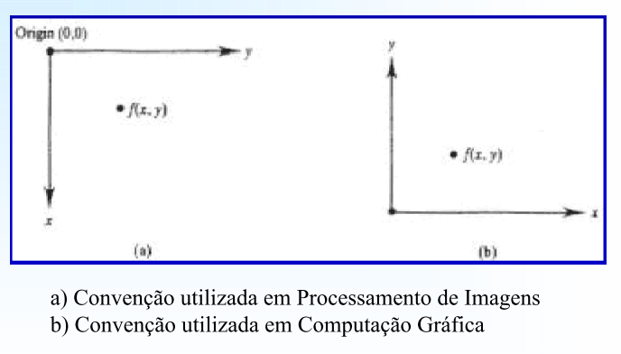
Convenção utilizada para eixos x e y

Slide 32
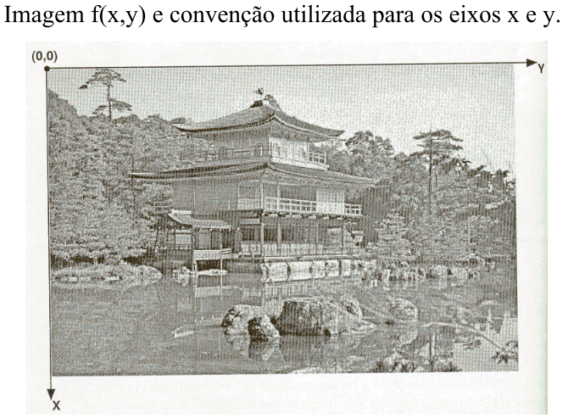
Convenção utilizada para eixos x e y

Slide 33
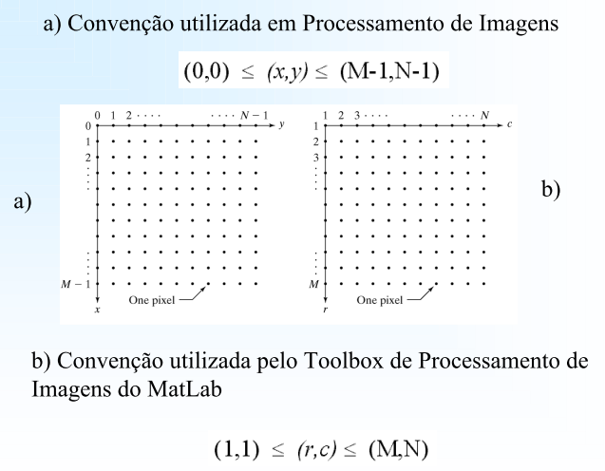
Convenção utilizada para eixos x e y

Slide 34
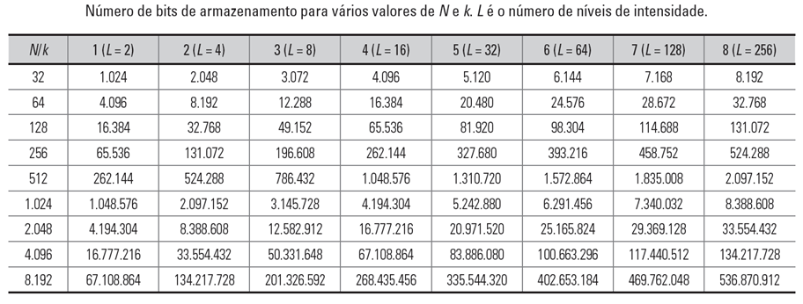
Tamanho das imagens digitais

Slide 35
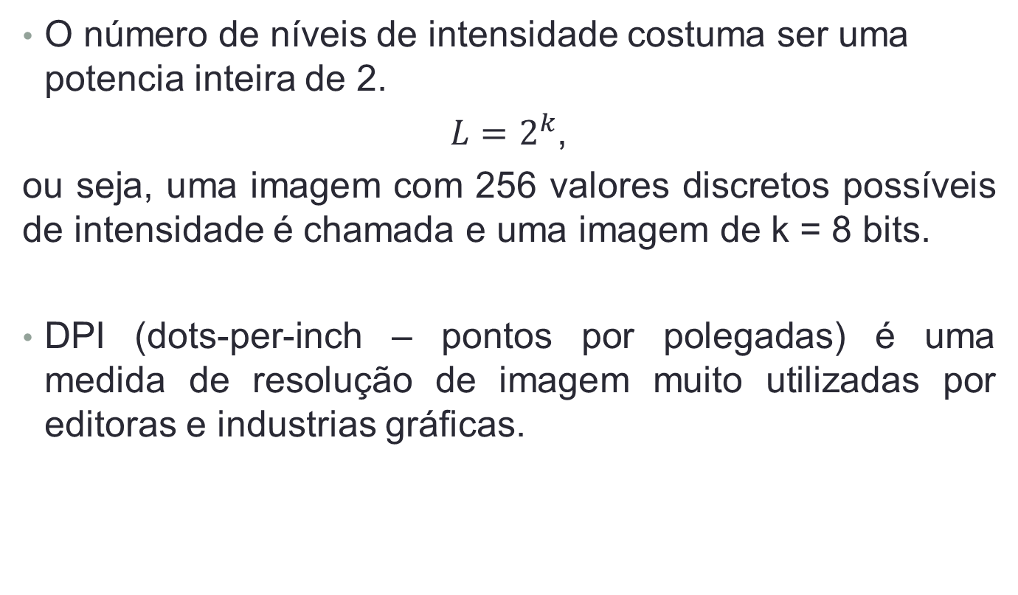
Tamanho das imagens digitais
O número de níveis de intensidade costuma ser uma potencia inteira de 2.
$L=2^{k}$,
ou seja, uma imagem com 256 valores discretos possíveis de intensidade é chamada e uma imagem de k = 8 bits.
DPI (dots-per-inch – pontos por polegadas) é uma medida de resolução de imagem muito utilizadas por editoras e industrias gráficas.

